Slide 1
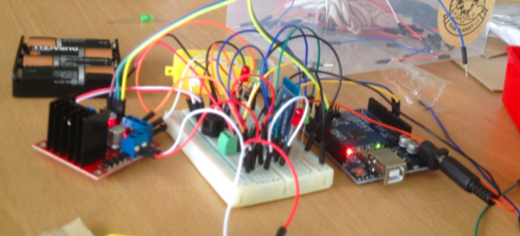

RC CAR 만들기

Slide 2
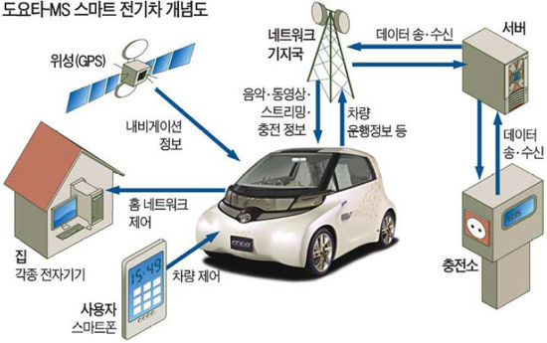
자동차와 사물인터넷

Slide 3
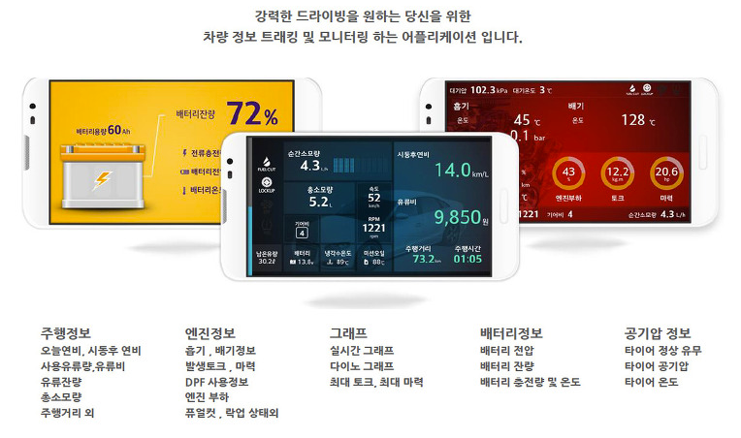
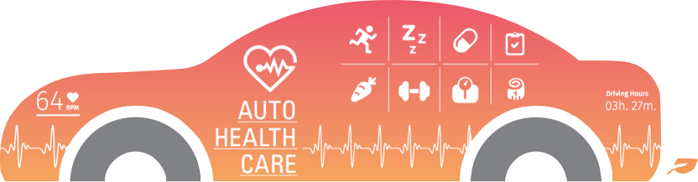
자동차와 사물인터넷

Slide 4
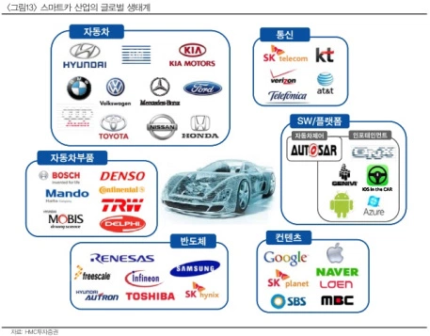

Slide 5
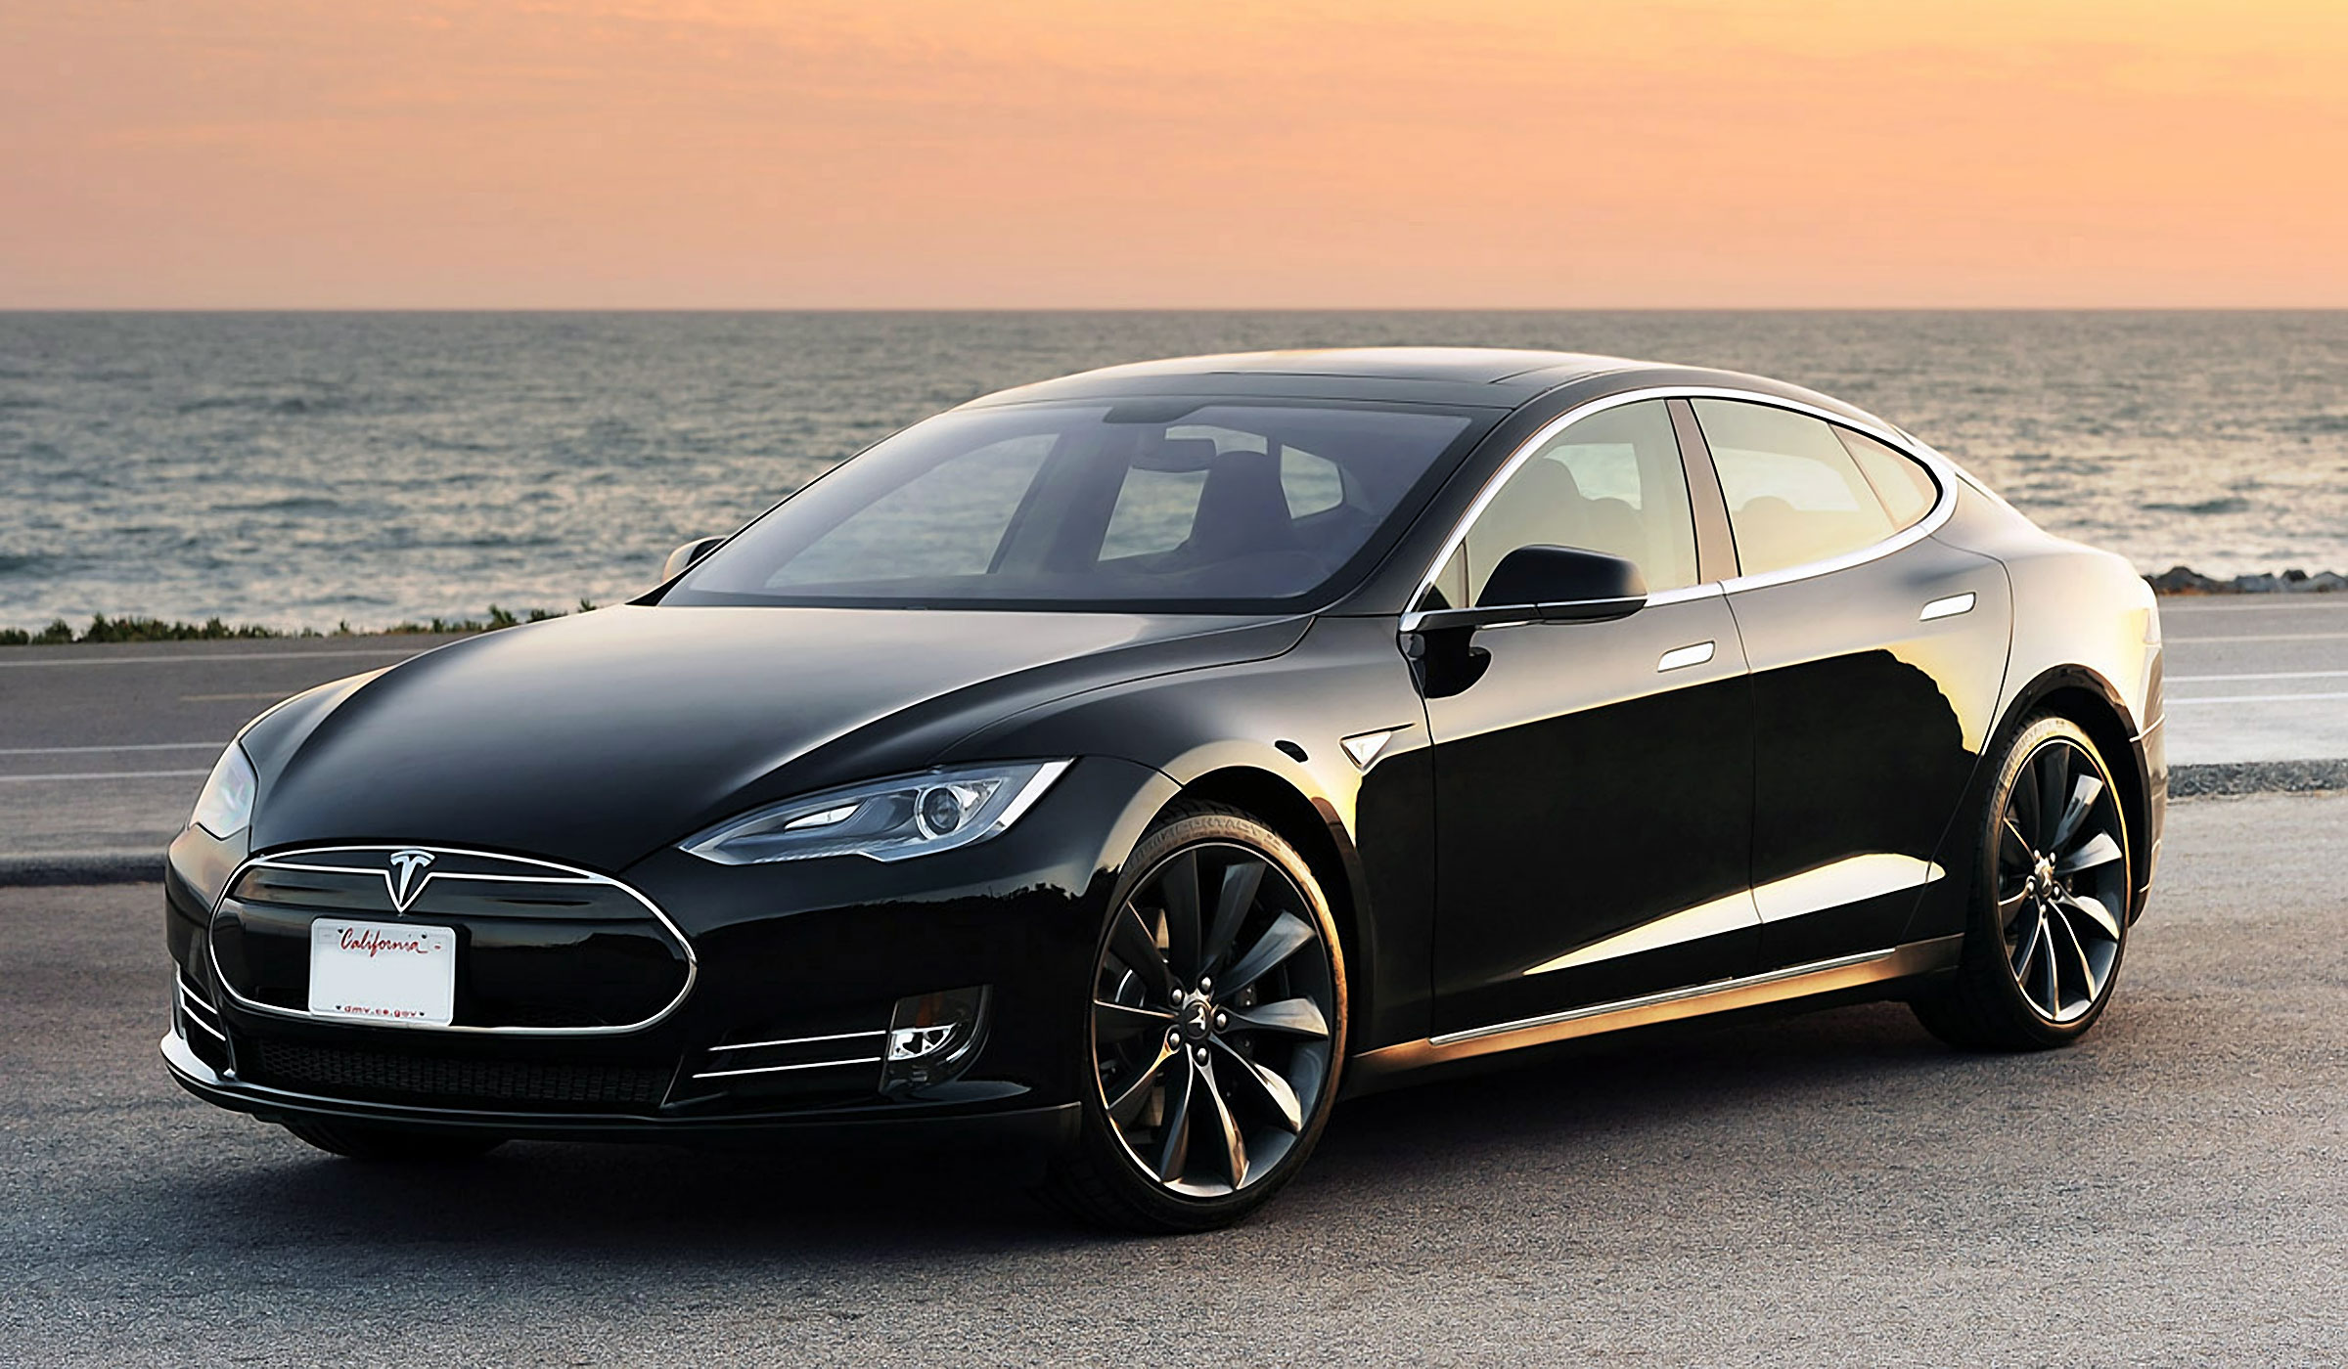
여러분의 꿈의 자동차는 무엇인가요?

Slide 6
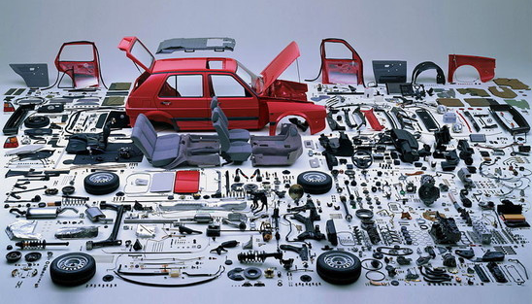
자동차는 2만여개의 부품으로 구성되어 있어요!

Slide 7
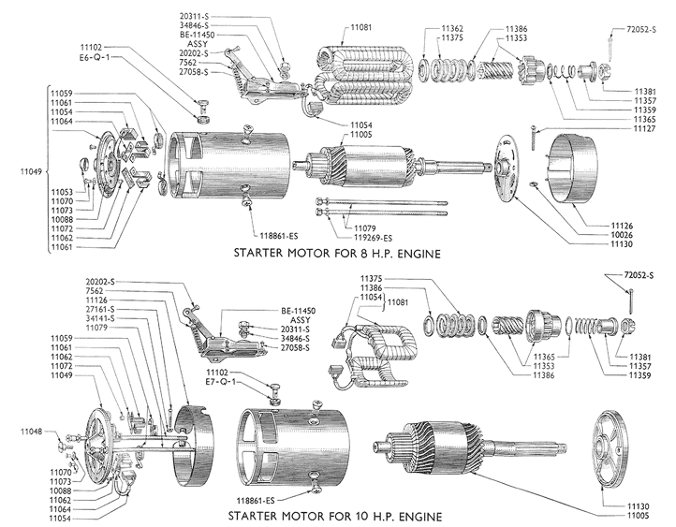
자동차를 움직이는 것은 엔진이다?

Slide 8
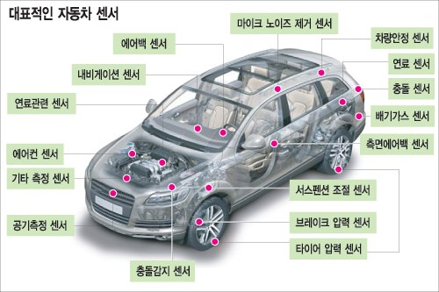
자동차에는 많은 센서가 있어요!

Slide 9

이제 만들어 봅시다.

Slide 10
이제 외형을 만들어 봅시다.

Slide 11
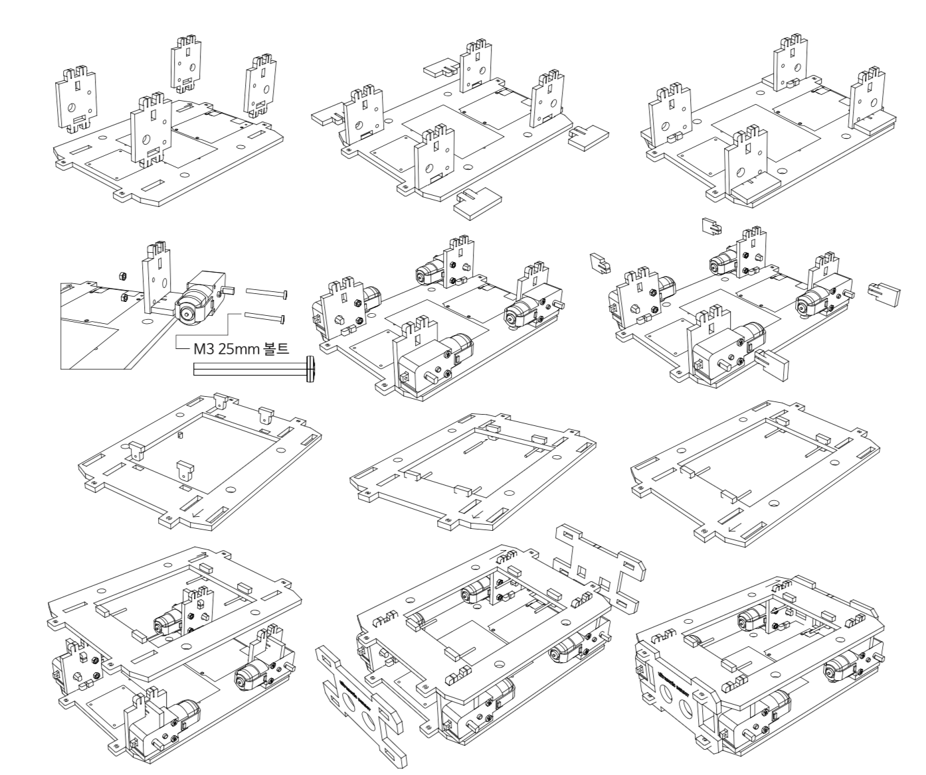

Slide 12
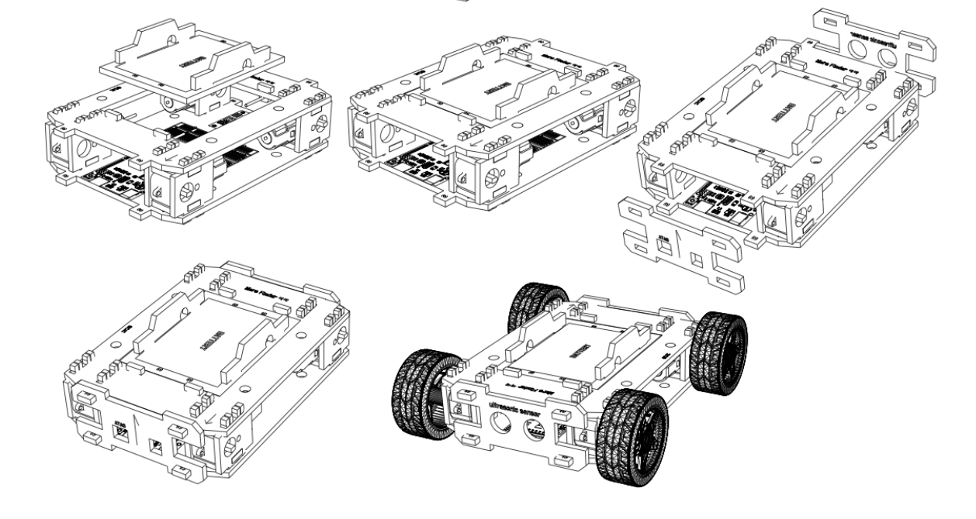

Slide 13
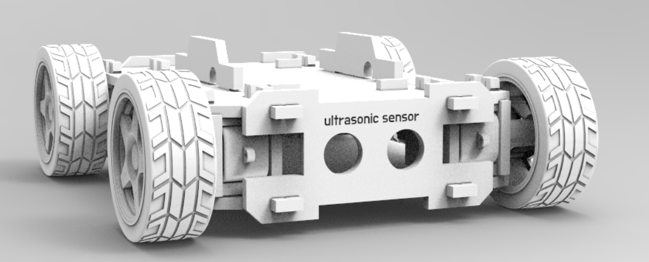
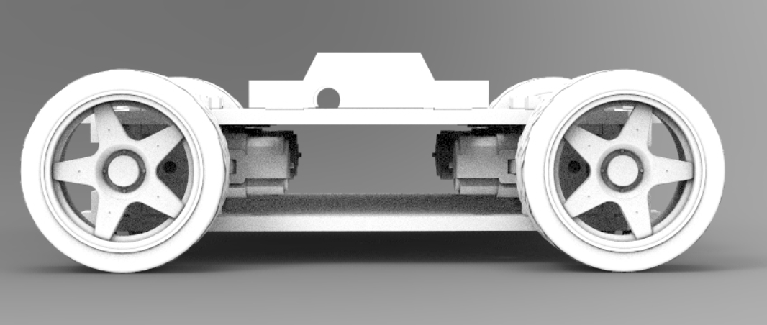

Slide 14

아두이노 기본 구성을 알아봅시다.
구석구석 알아보아요.^^

Slide 15
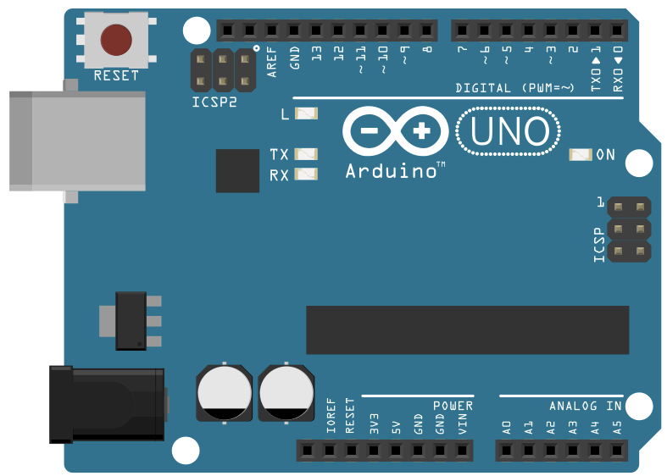
RESET BUTTON
디지털 14개 핀
USB (Cross Compiler)
CPU
EEPROM
전원 부분
아날로그 6개 핀
아답터, 건전지 전원 연결

Slide 16

전기의 흐름에 대해서 알아봅시다.

Slide 17
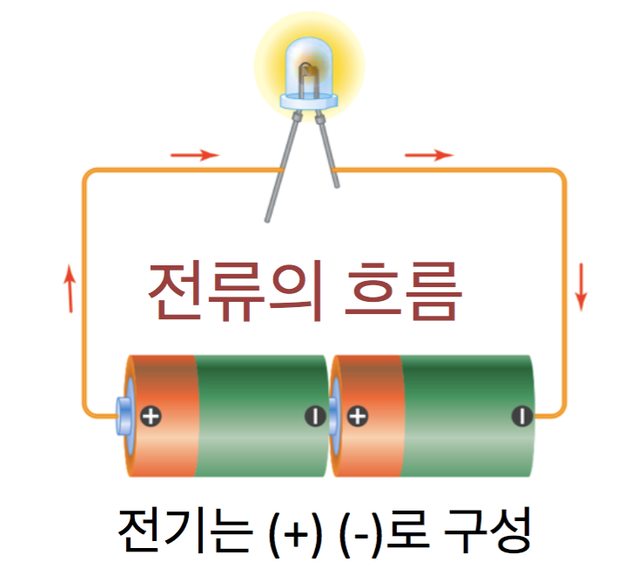

Slide 18
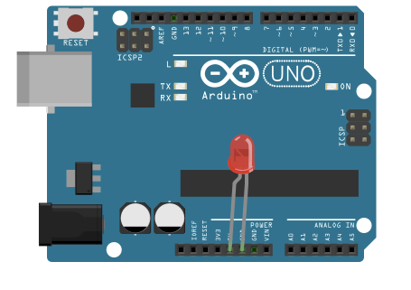
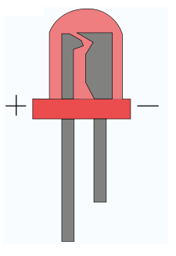
5V (4번째)
GND (3번째)
+
-

Slide 19
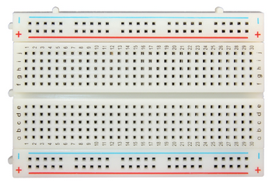
브래드보드(빵판)에 불(LED)을 켜봅시다.

Slide 20
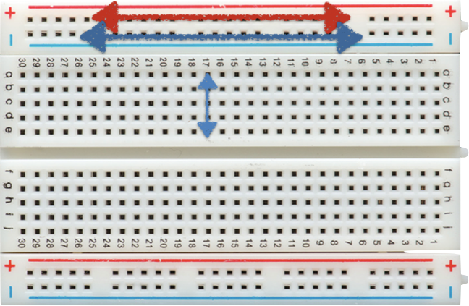
전기는 이렇게 통합니다. (연결되어 있어요)
여기에 부품을 꽃아서 회로를 만들수 있어요.

Slide 21
사전 작업

Slide 22
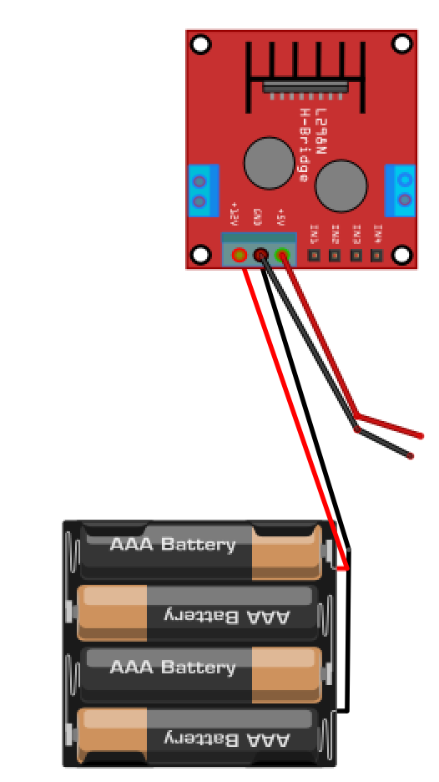
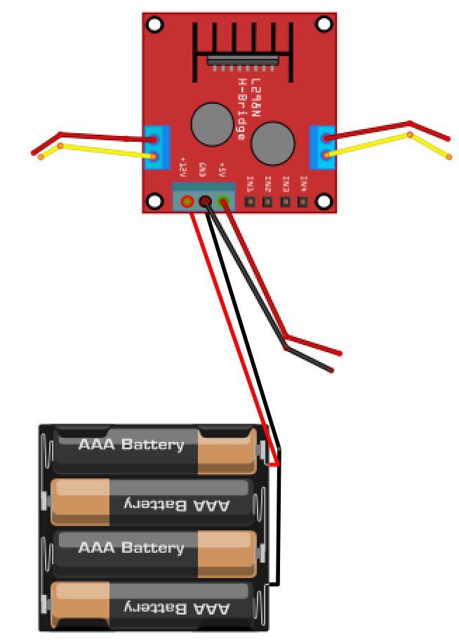
12V
GND
5V
9v

Slide 23
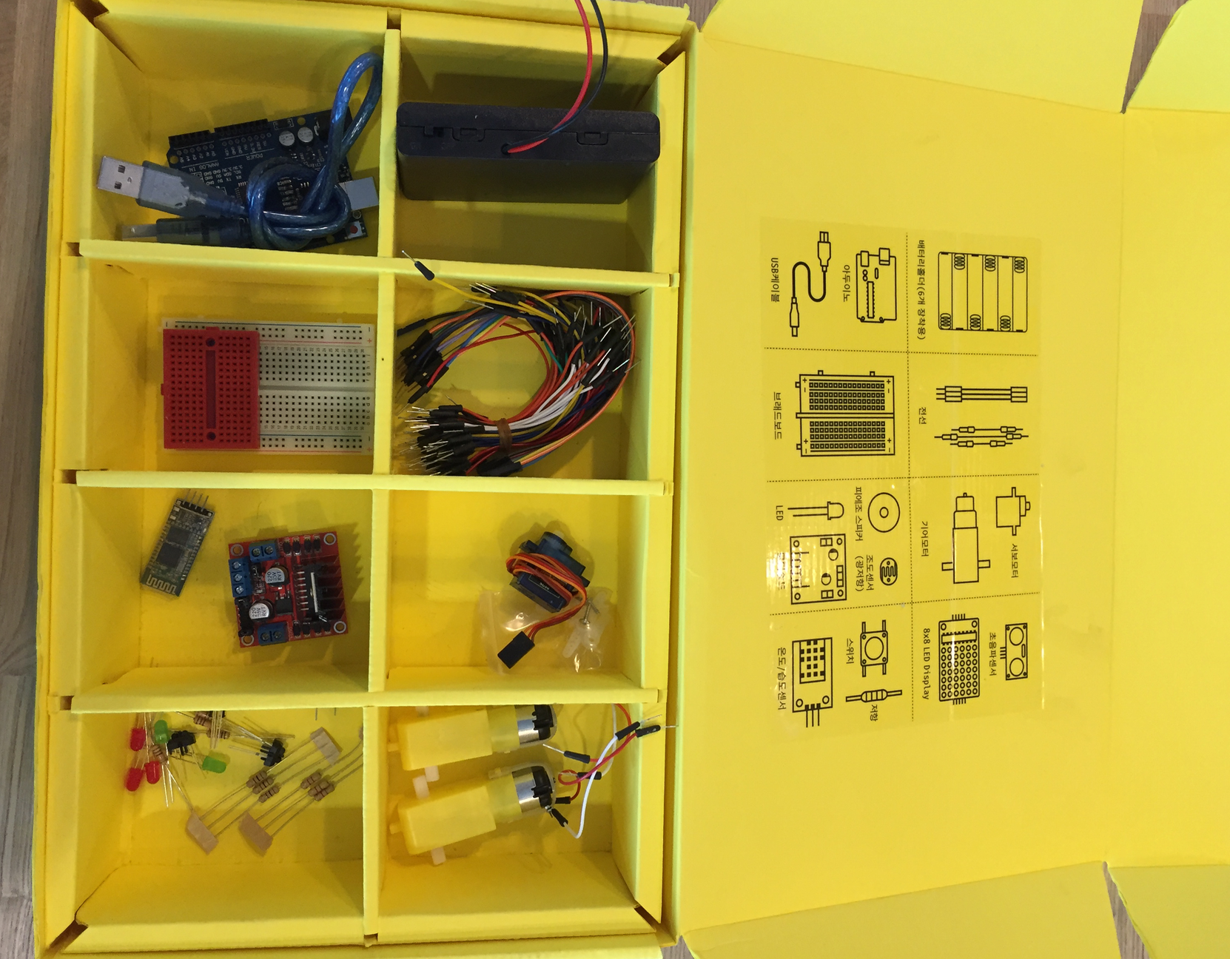

Slide 24
물류 로봇 엔진 제작하기

Slide 25
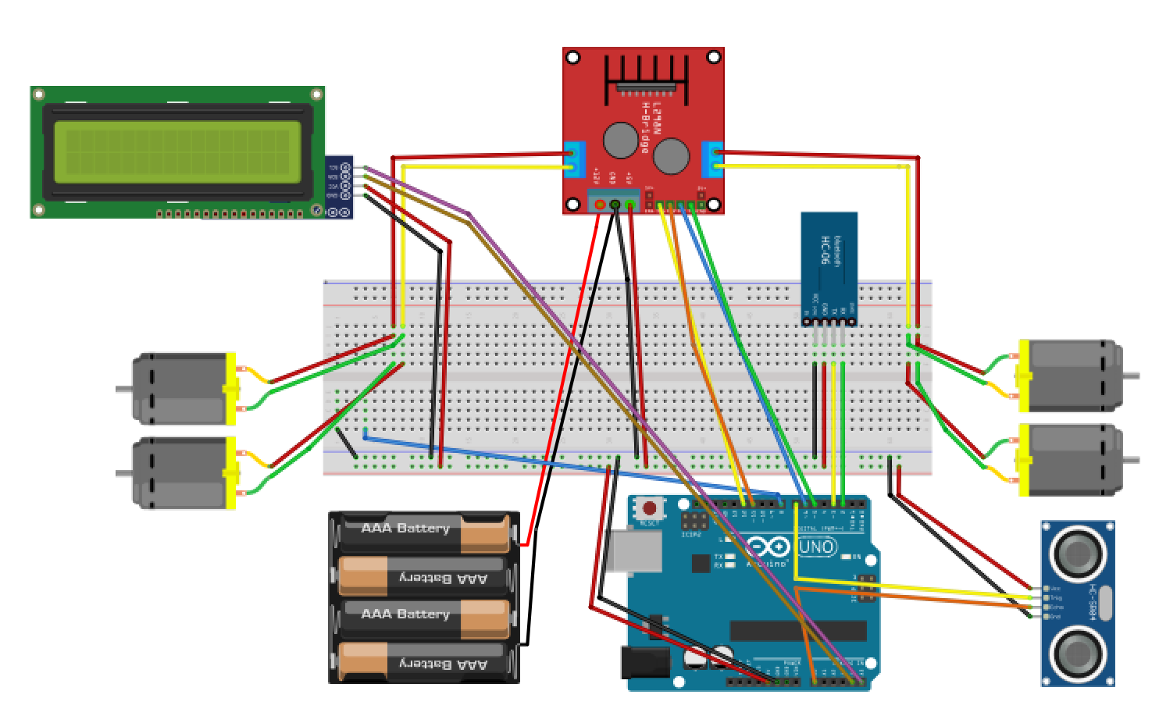
로더 (완성도)
모터 드라이브
12V
GND
5V
12
11
6
5
-
1602 LCD
+
블루투스
통신
4
3
GND
VCC
긴쪽 +
+
+
기어 모터
+
12
11
8
6
5
4
3
기어 모터
건전지 홀더
-
아두이노
우노
5V
GND
초음파 센서
초음파 센서

Slide 26
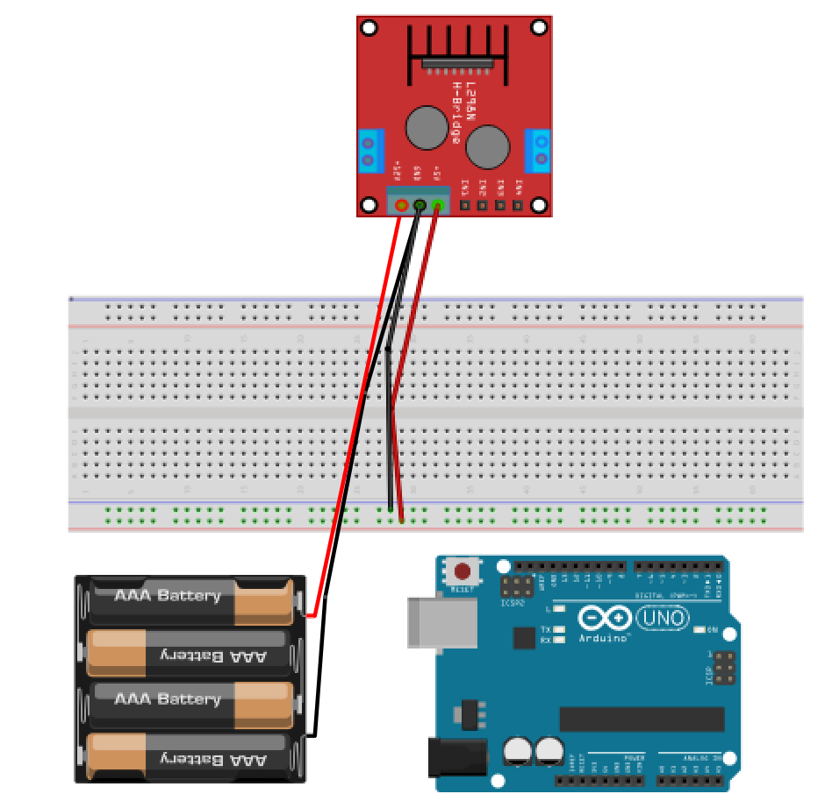
물류 로봇 (전원)
모터 드라이브 전원
모터 드라이브
12V
GND
5V
브레드 보드
-
+
건전지 홀더
아두이노
우노

Slide 27
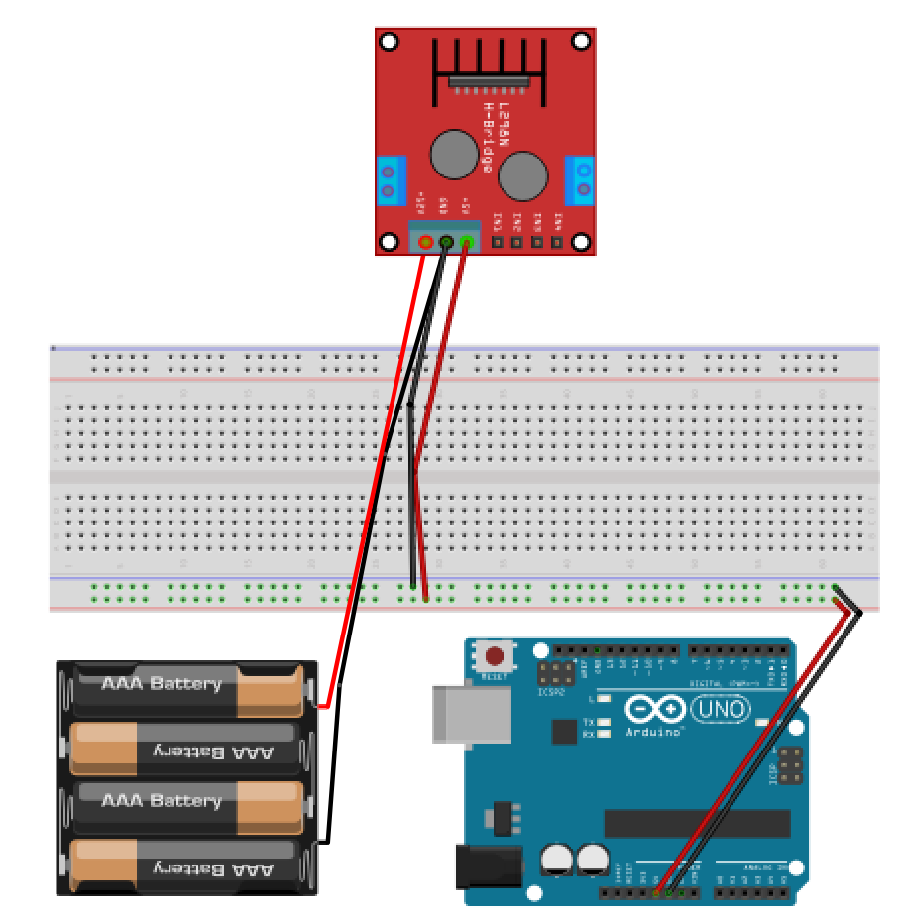
물류 로봇 (전원)
아두이노 전원
모터 드라이브
12V
GND
5V
브레드 보드
-
+
건전지 홀더
아두이노
우노
5V
GND

Slide 28
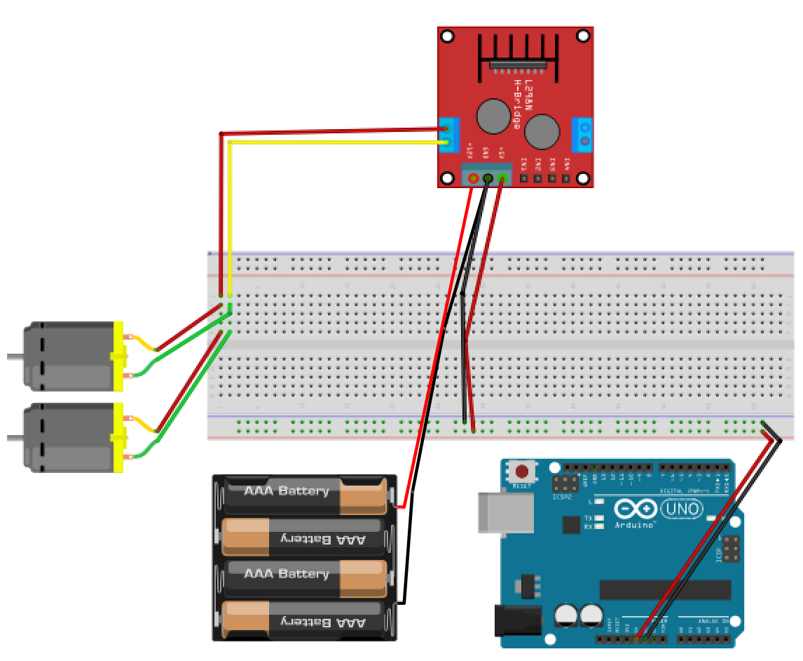
물류 로봇 (모터)
기어 모터 왼쪽 연결
모터 드라이브
12V
GND
5V
브레드 보드
-
+
기어 모터
건전지 홀더
아두이노
우노
5V
GND

Slide 29
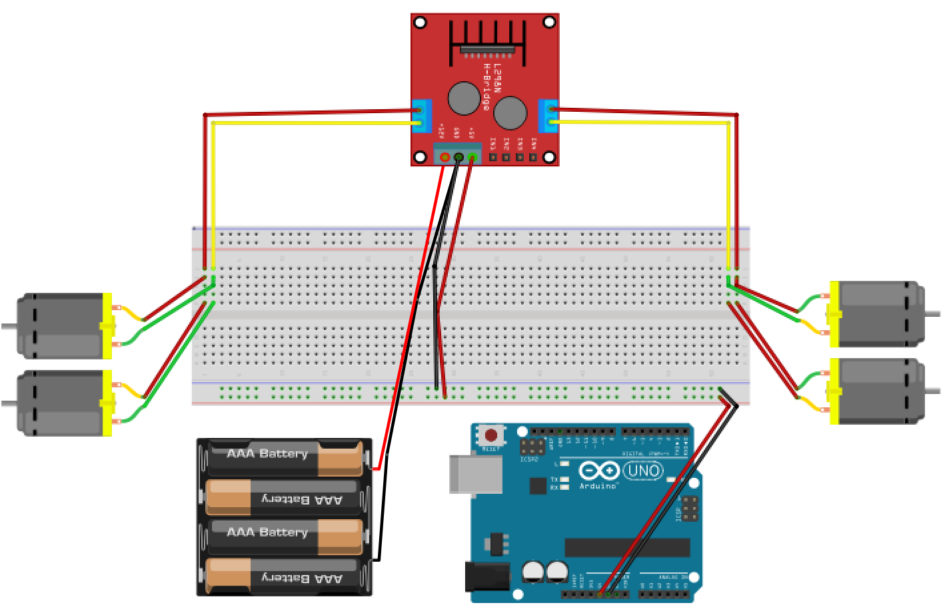
물류 로봇 (모터)
기어 모터 오른쪽 연결
모터 드라이브
기어 모터
기어 모터
건전지 홀더
아두이노
우노
5V
GND

Slide 30
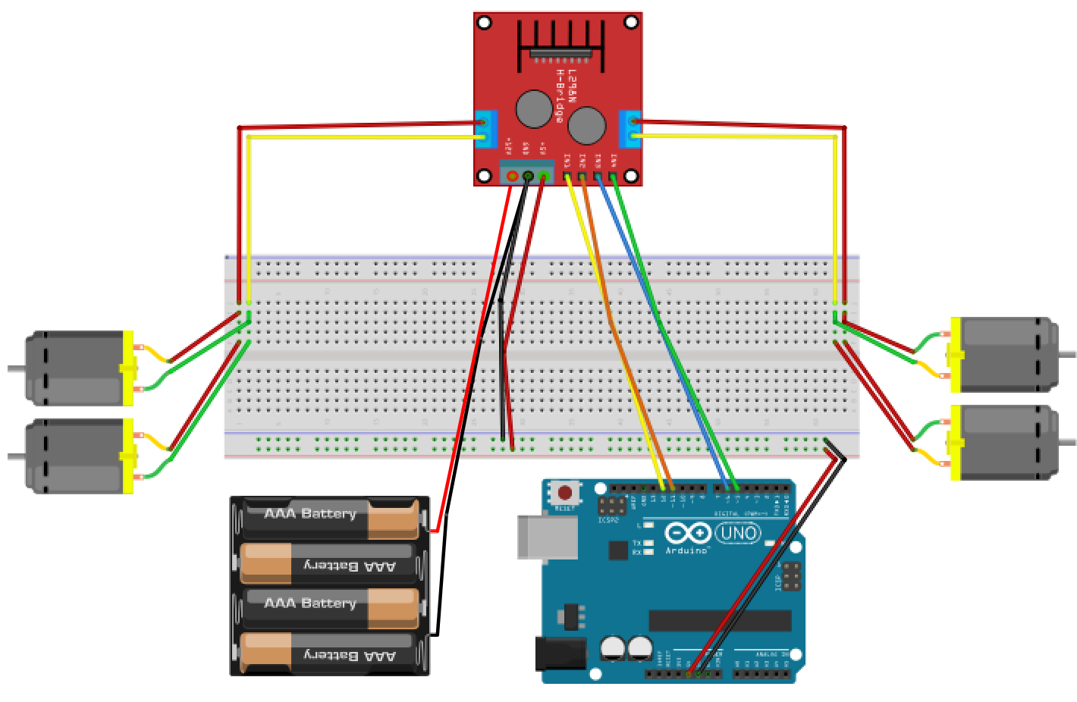
물류 로봇 (모터 제어)
모터 제어 연결 (아두이노)
모터 드라이브
12
11
6
5
기어 모터
기어 모터
12
11
6
5
건전지 홀더
아두이노
우노

Slide 31
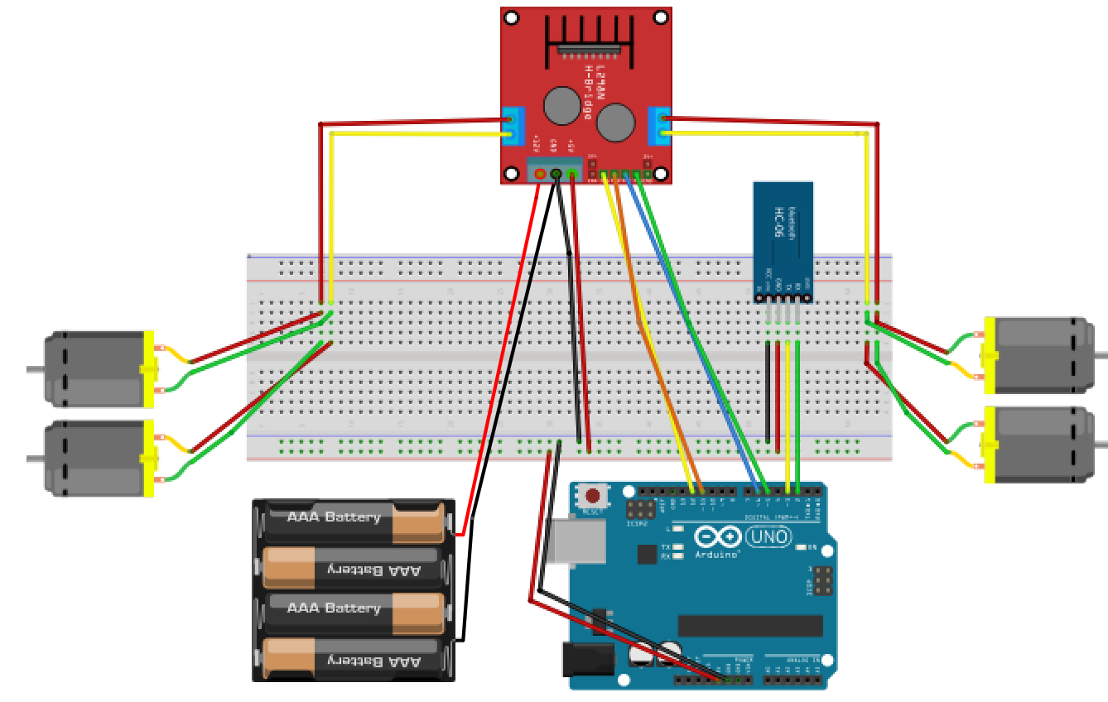
물류 로봇 (통신)
블루투스 연결
모터 드라이브
12V
GND
5V
12
11
6
5
블루투스
통신
+
-
GND
5V
3
2
+
+
기어 모터
기어 모터
12
11
6
5
3
2
+
건전지 홀더
-
아두이노
우노
5V
GND

Slide 32
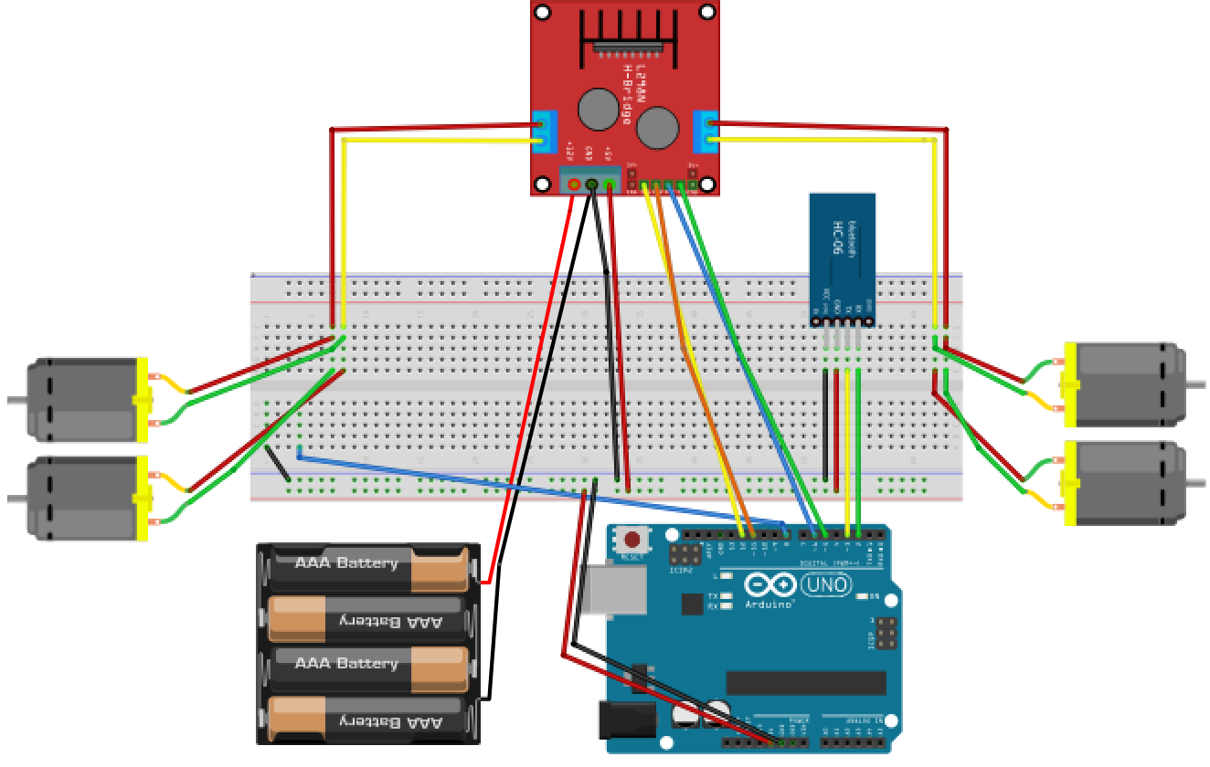
물류 로봇 (소리)
피에조 부저
모터 드라이브
블루투스
통신
긴쪽 +
기어 모터
기어 모터
8
건전지 홀더
아두이노
우노

Slide 33
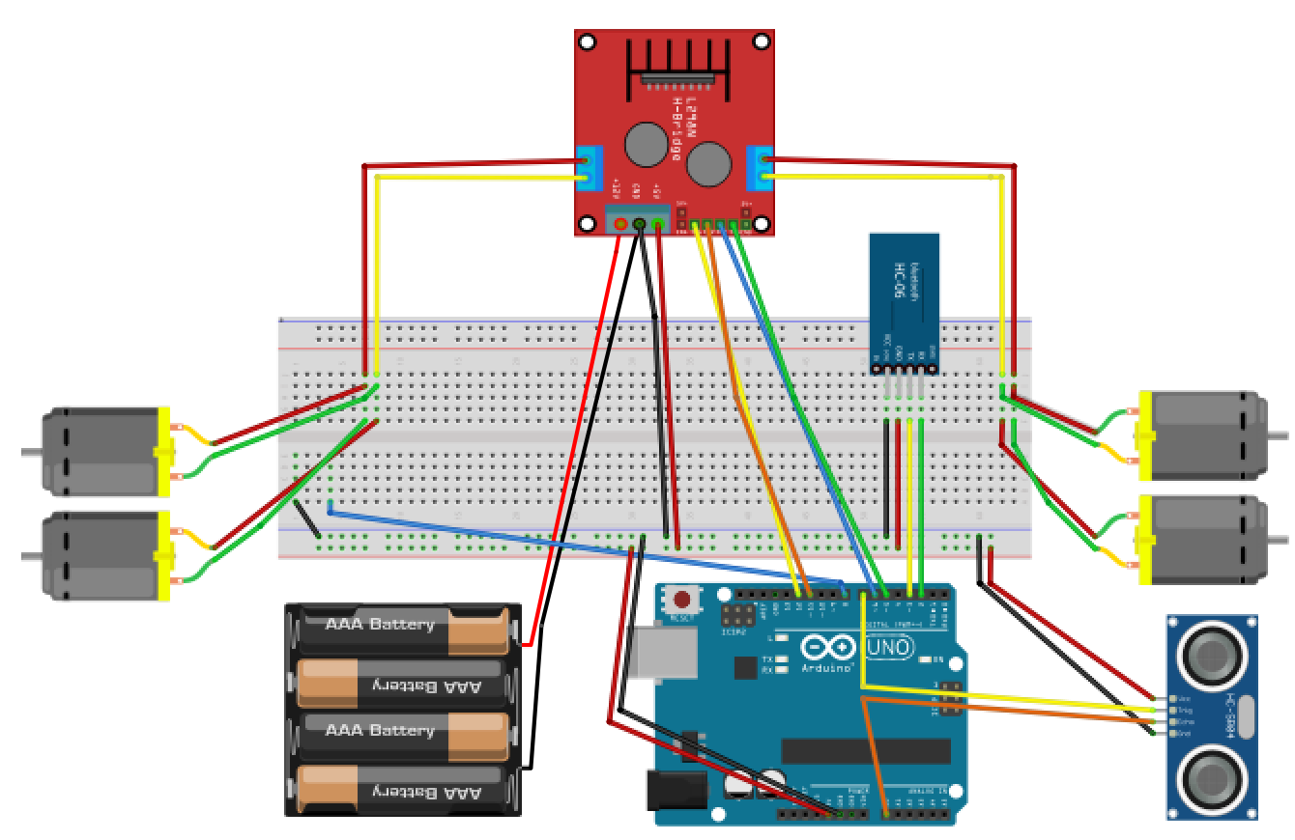
물류 로봇 (거리 인식)
초음파 센서
모터 드라이브
블루투스
통신
기어 모터
기어 모터
8
건전지 홀더
아두이노
우노
VCC
TRIG
echo
A0
GND
초음파 센서

Slide 34
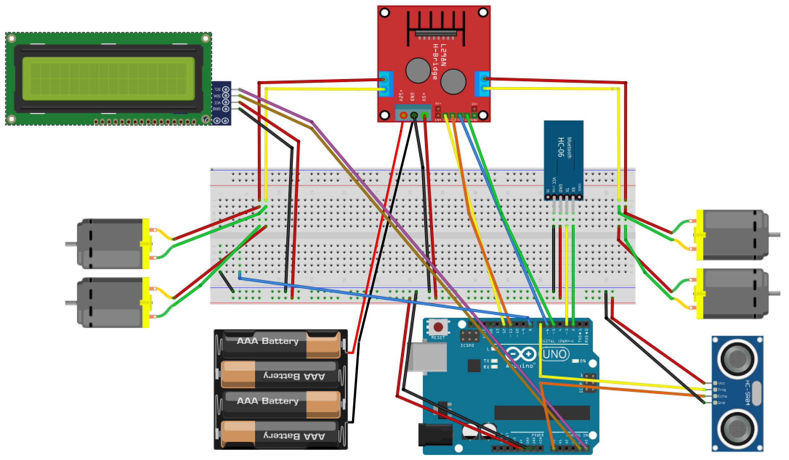
물류 로봇 (전광판)
1602 LCD
모터 드라이브
SCL
SDA
VCC
블루투스
통신
GND
기어 모터
기어 모터
건전지 홀더
VCC
아두이노
우노
TRIG
echo
GND
A5

Slide 35
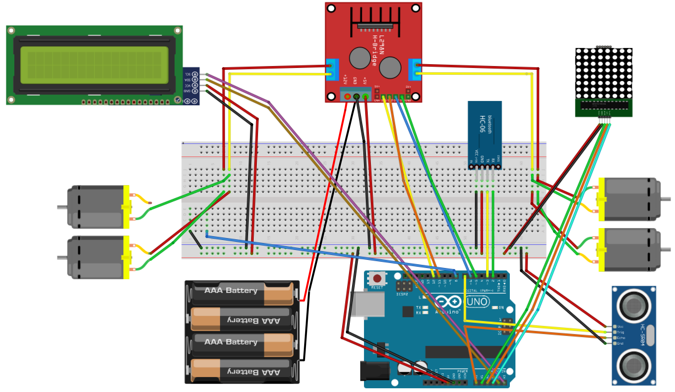
물류 로봇 (전광판)
8X8 LED Matrix
DIN
CS
CLK
A1
A2
A3

Slide 36
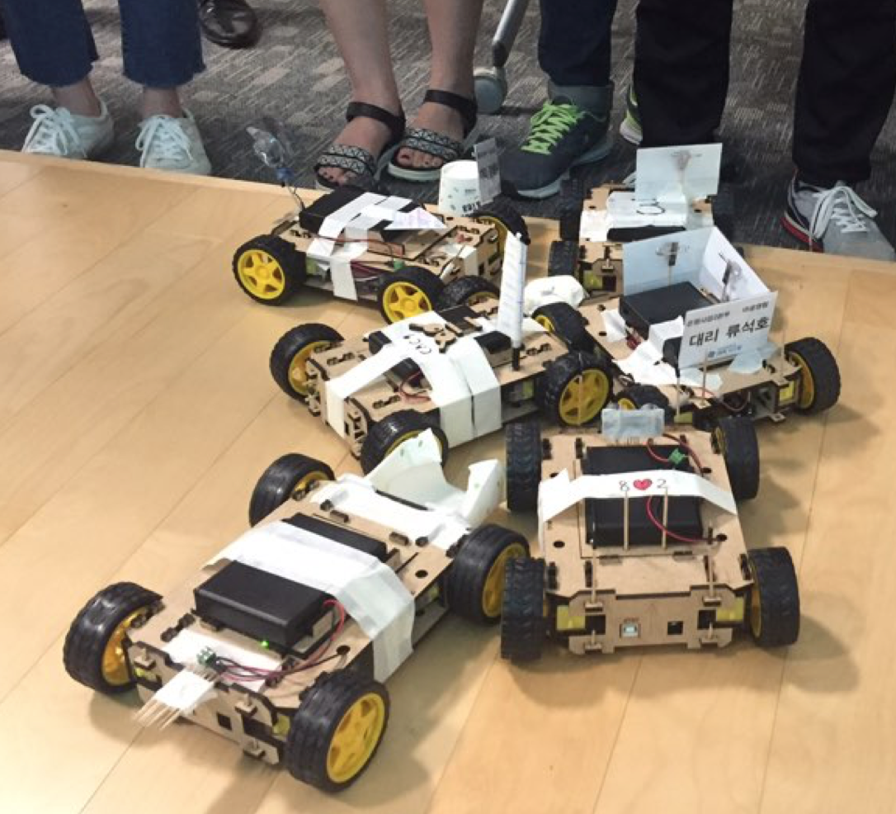

Slide 37
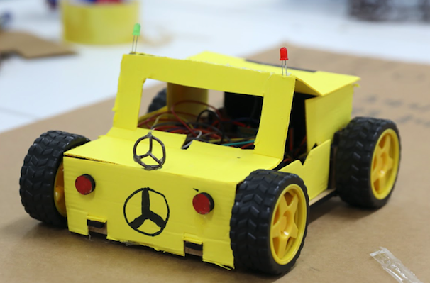

Slide 38
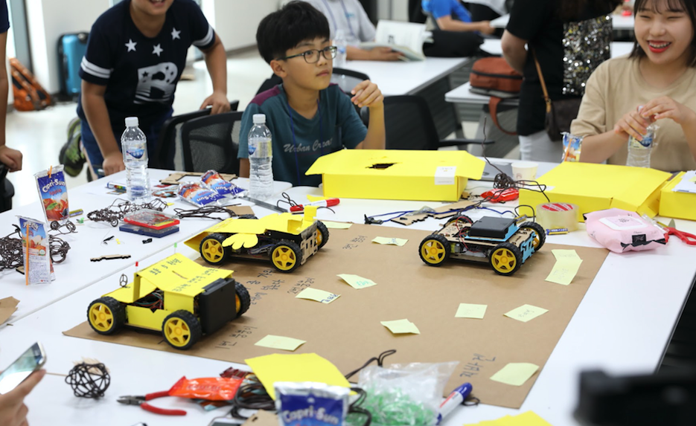

Slide 39
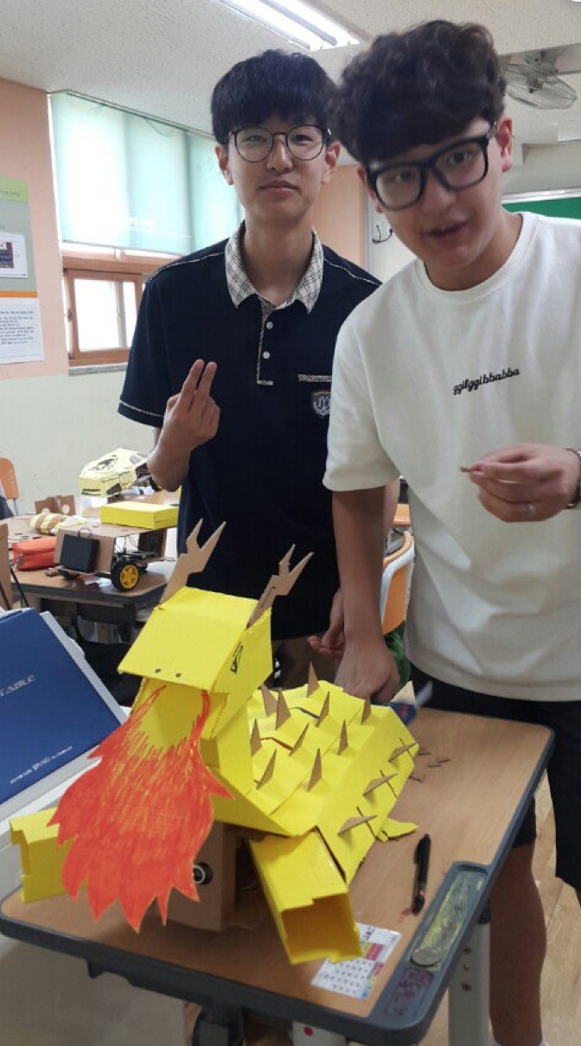
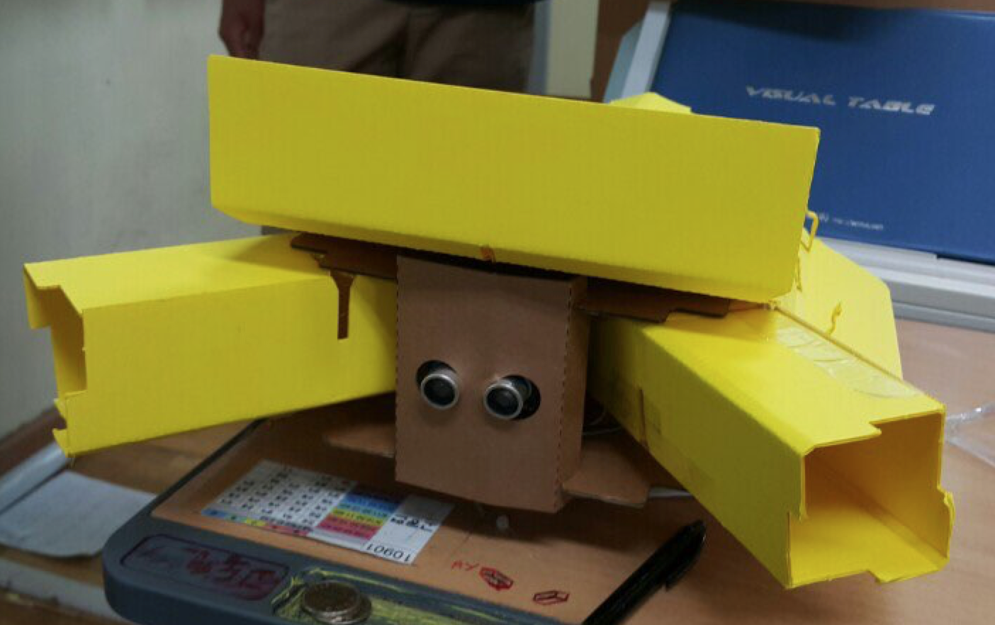
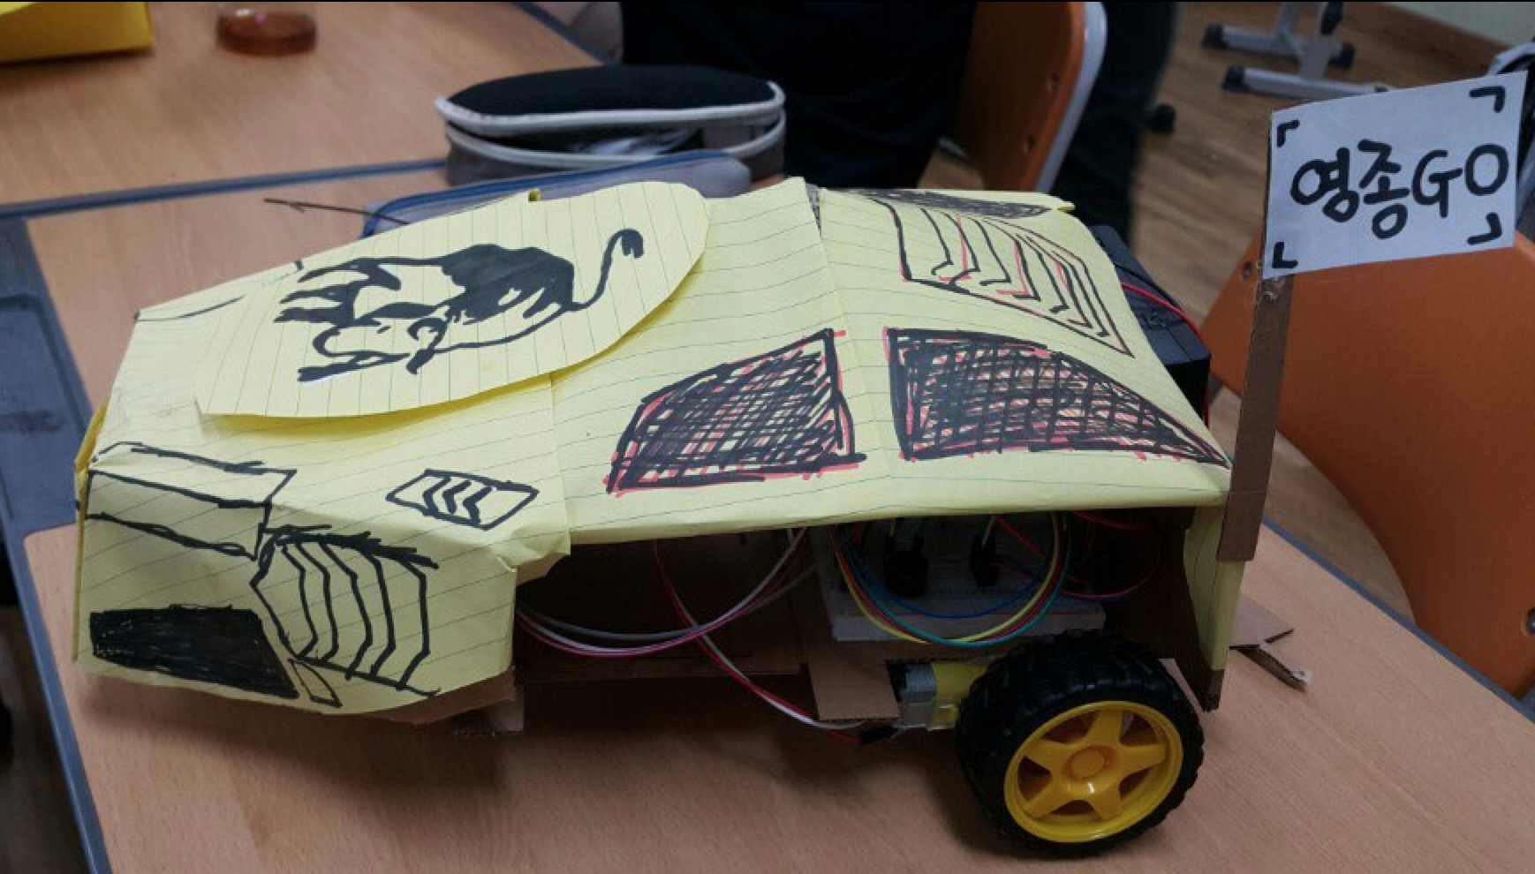

Slide 40
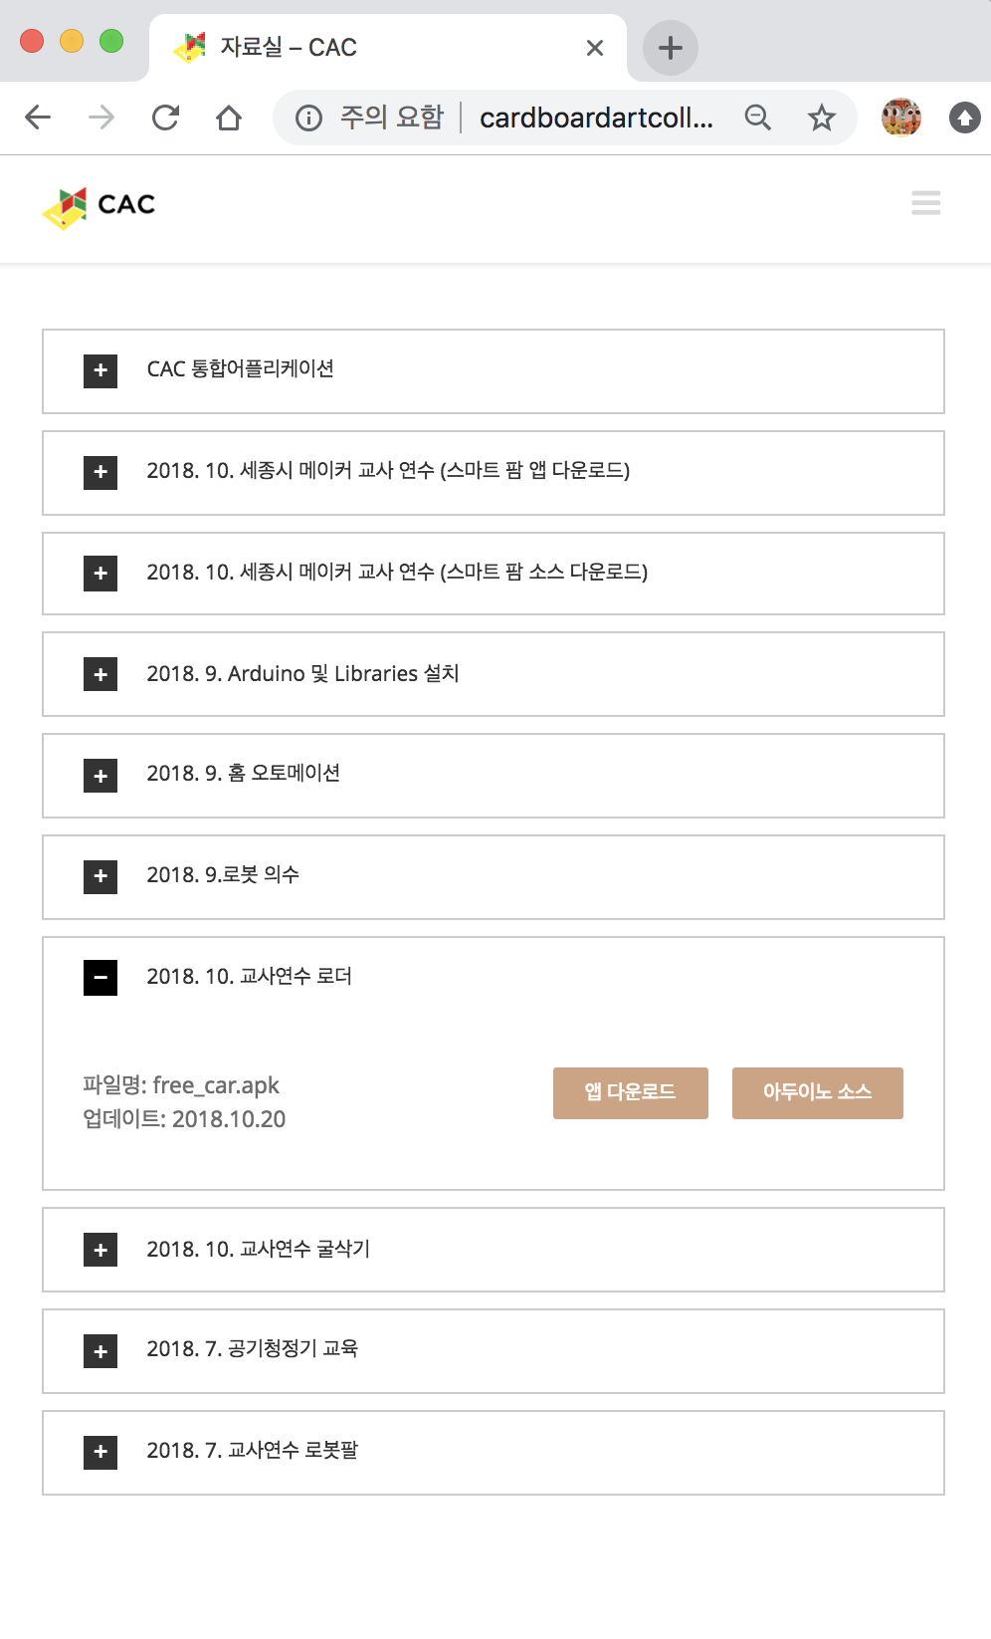
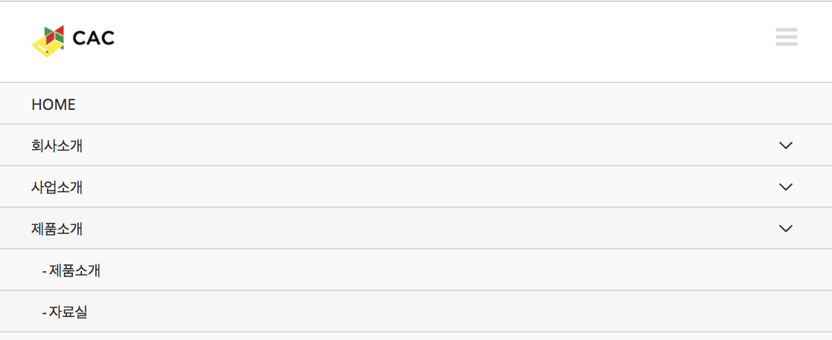
http://cardboardartcollege.com/downloads

Slide 41
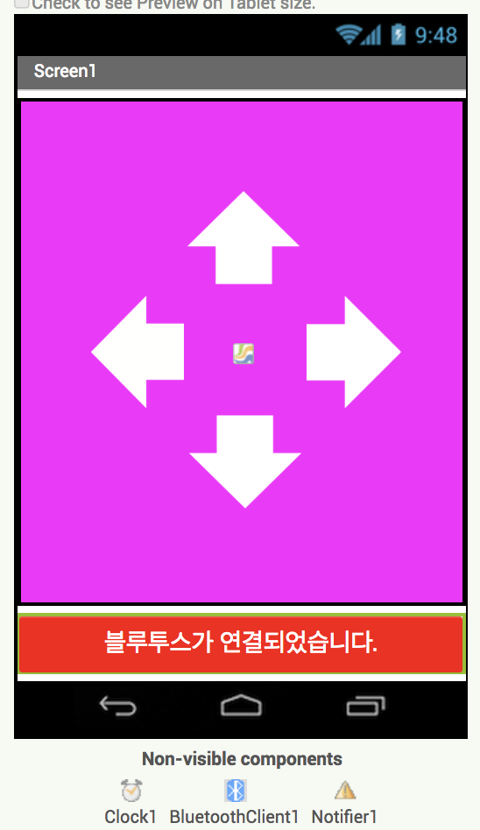
좌/우/직진/후진
블루투스 연결

Slide 42
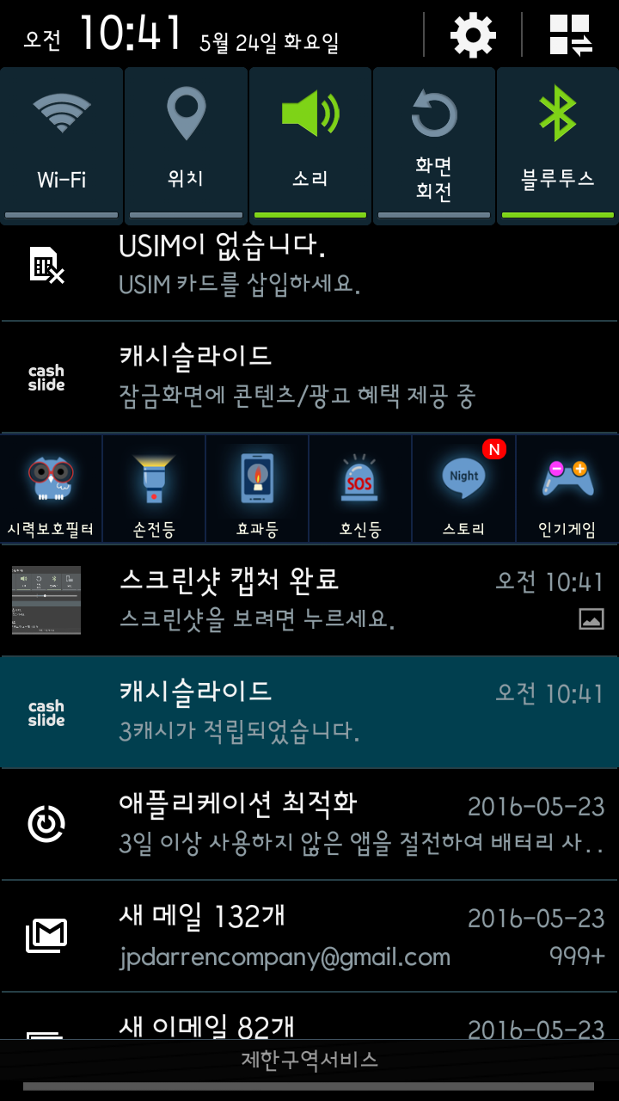
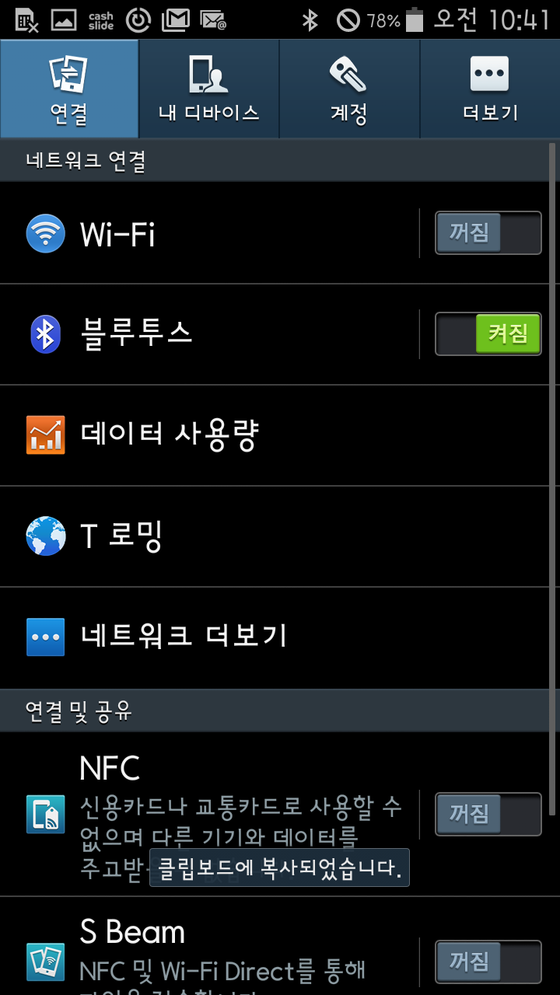

Slide 43
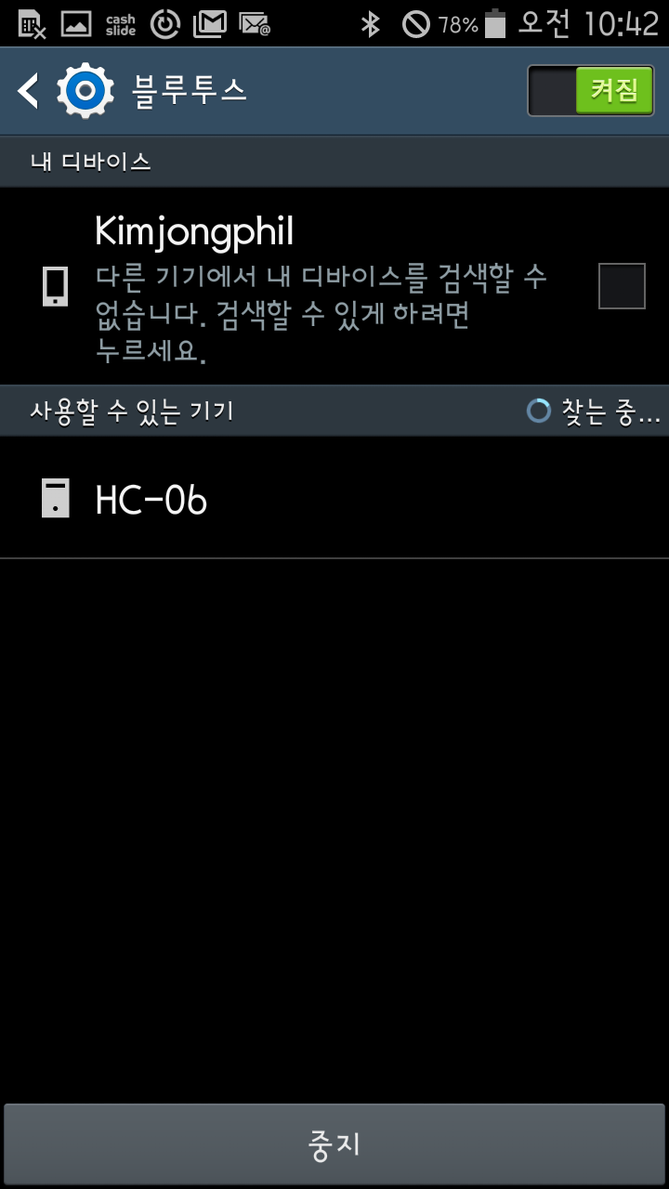
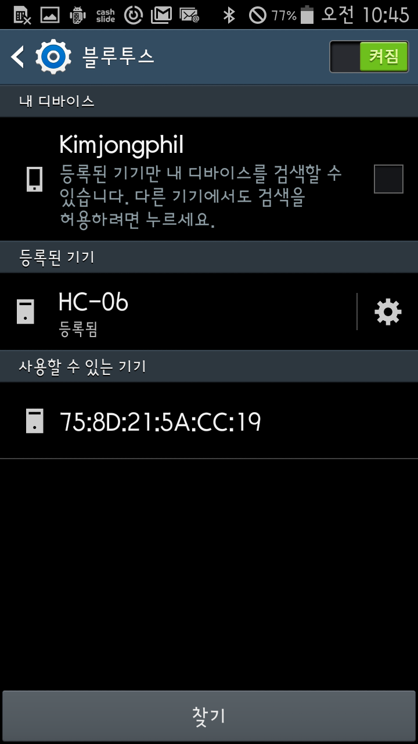

Slide 44
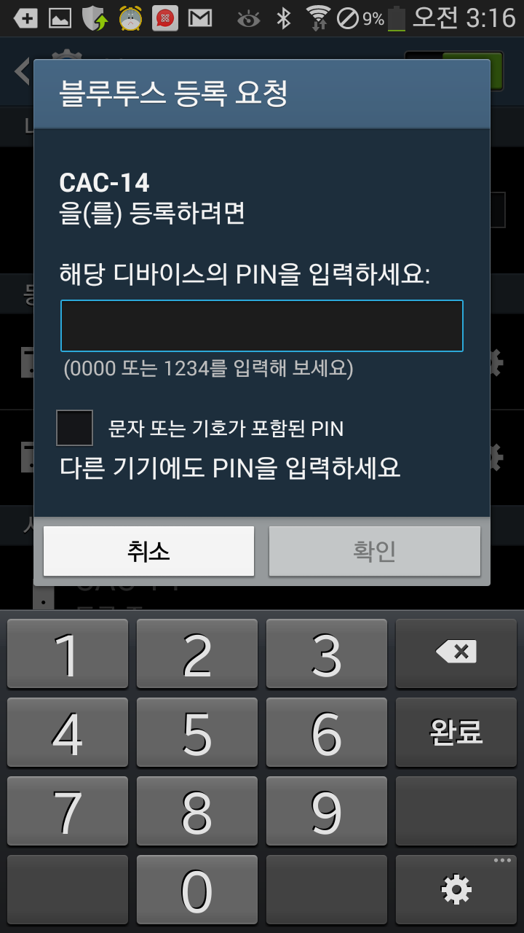
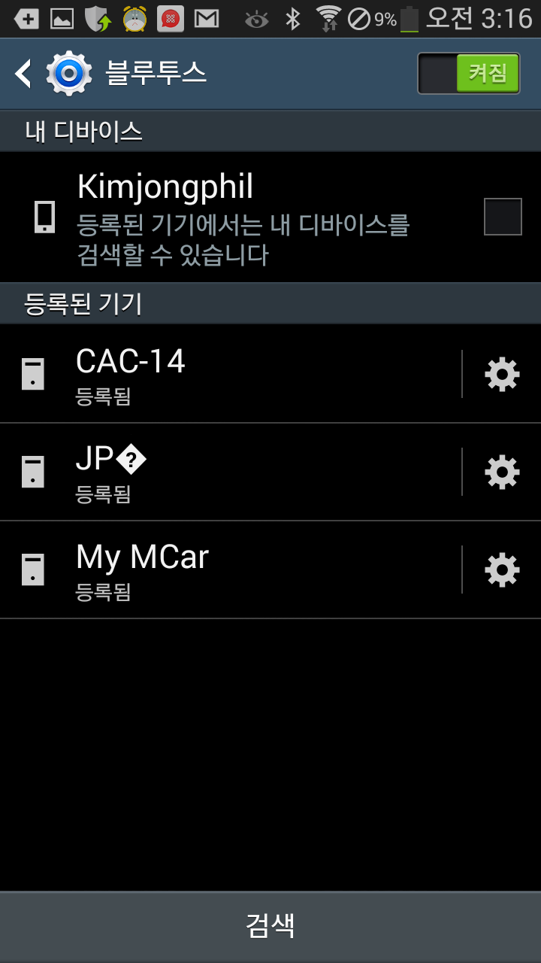
1234
비밀번호 1234 입니다.

Slide 45
엔진을 붙여 볼까요??

Slide 46
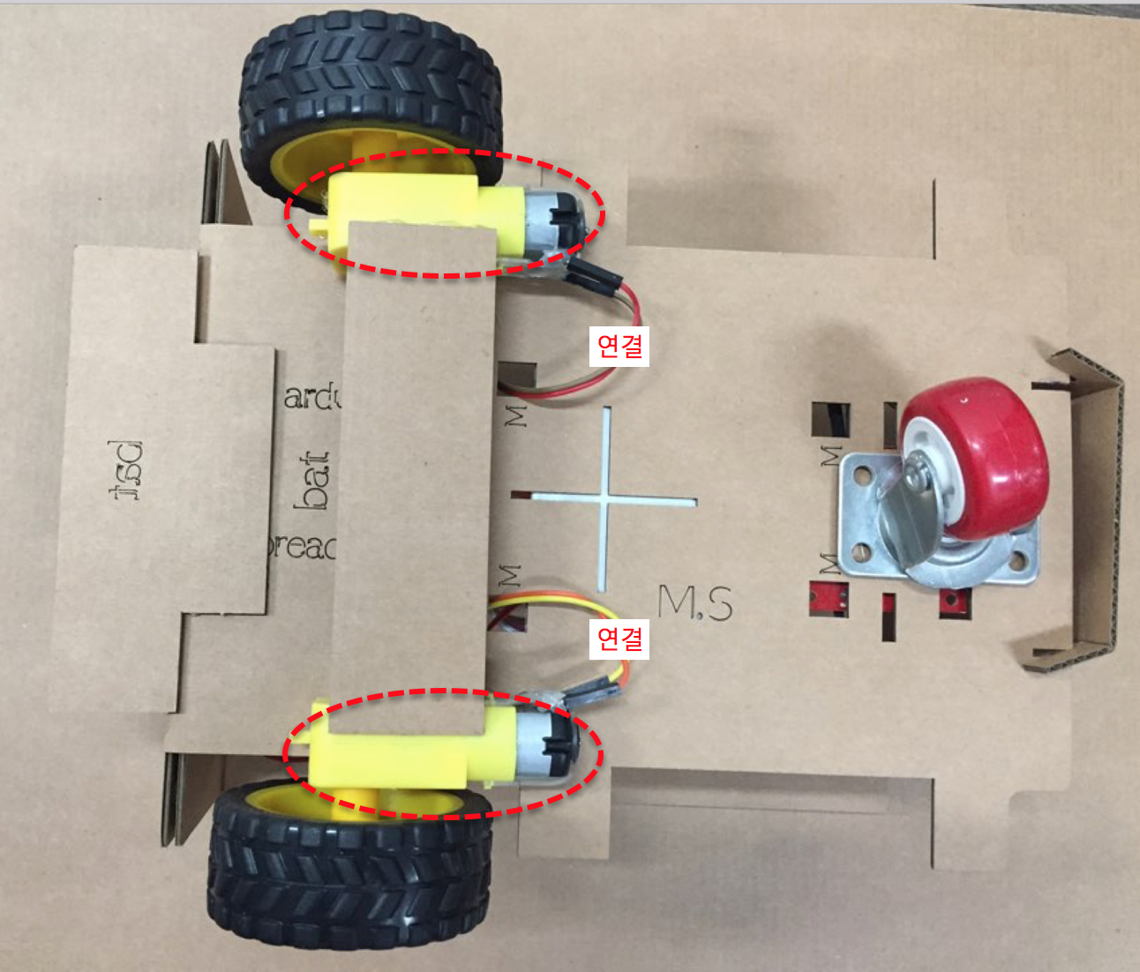
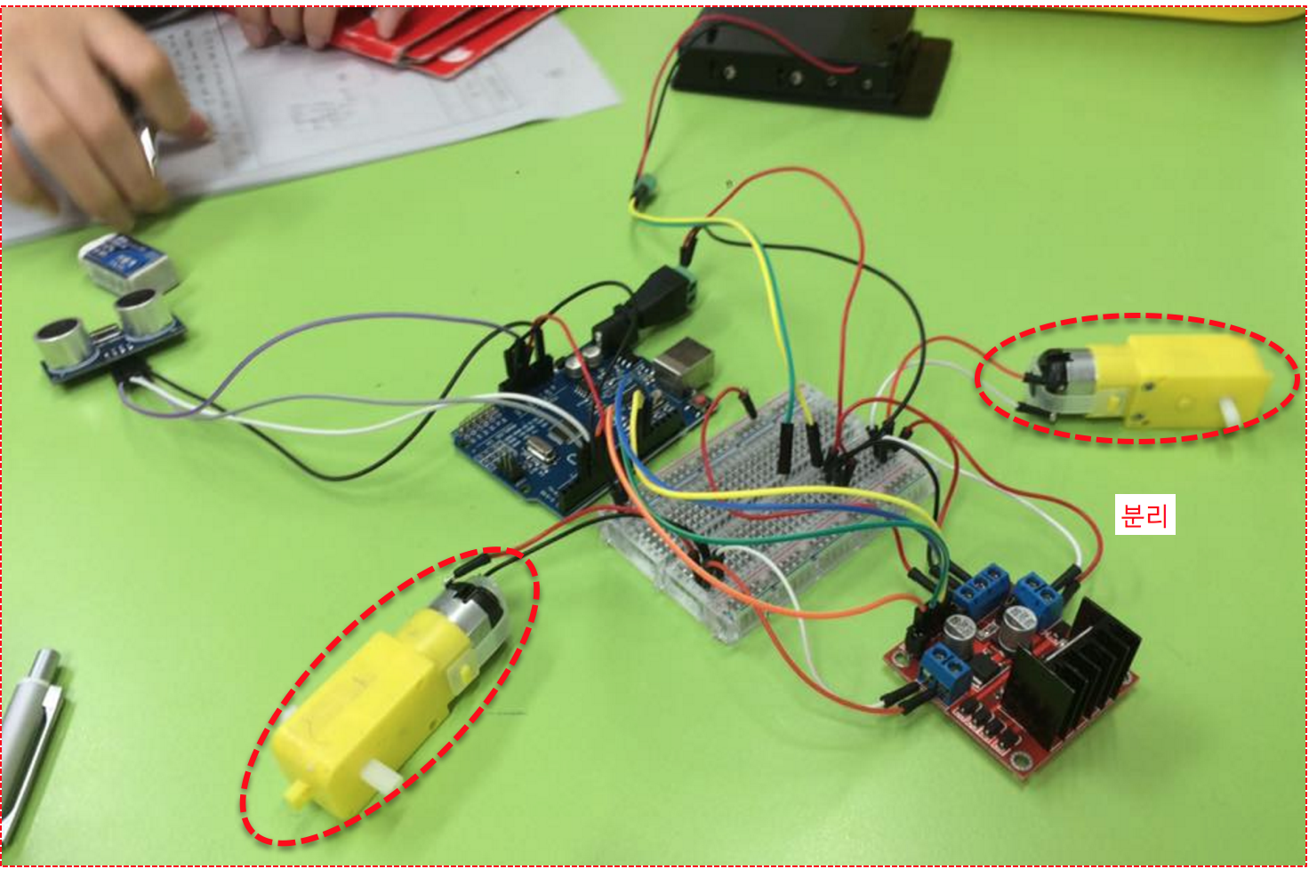

모터 분리

Slide 47

분리

Slide 48

연결
연결

Slide 49

기어 모터
모터 드라이브
아두이노 우노
초음파 센서
브레드보드
기어 모터

Slide 51


Slide 52


주행 주행차 완성

Slide 53


Slide 54


Slide 55

체험 하기

Slide 56


Slide 57
아두이노 블록형 프로그래밍

Slide 58


Slide 59
(S4A)사전 작업

Slide 60

사전 작업
+제거

Slide 61

사전 작업
12V 전압때문에, 위와 같이 직접적으로
아두이노에 전원을 인가하면 안된다.

Slide 62

컴퓨터 연결

Slide 63
S4A 설치하기

Slide 64

1
http://www. s4a.cat

Slide 65



2
3

Slide 66
참고 자료
https://kocoafab.cc/tutorial/view/380

Slide 67
아두이노 우노에
S4A 펌웨어 설치하기

Slide 68
아두이노에 S4A를 동작하기 위해서는
동작할 수 있는 s4a firmware(프로그램)을 설치해야 한다.

Slide 69


1
2

Slide 70


Slide 71


이것 실행하기 위해서
펌웨어를 업로더 해 주세요

Slide 72


Serial 연결 (전원 및 데이터 전송)

Slide 73


Slide 74


Slide 75
Compiler & Upload
Serial 연결 (전원 및 데이터 전송)

Slide 76

아두이노 우노 보드 연결

Slide 77

USB Serial 포트로 설정
http://cardboardartcollege.com jpdarrencompany@gmail.com 010-2708-0051

Slide 78
Serial port 연결이 안된다면,
드라이브 장치를 설치해 주어야 해요.

Slide 79


Slide 80


설치하기

Slide 81


Compiler
Upload

Slide 82
(S4A)사전 작업

Slide 83
사전 작업
+제거

Slide 84
사전 작업
12V 전압때문에, 위와 같이 직접적으로
아두이노에 전원을 인가하면 안된다.

Slide 85
컴퓨터 연결

Slide 86

입출력 변화 확인

Slide 87
블록 메뉴
아두이노 연결
블록형
구현 부분
아두이노 및 스프라이트 적용

Slide 88





Slide 89

RC CAR 코딩 하기
(4SA 코딩)

Slide 90

왼쪽 바퀴
오른쪽 바퀴
12
11
6
5

Slide 92



3
1
3
5
6
2

Slide 93


Slide 94

방향키 눌렸을 때 움직이기 ,
스페이스 키 눌렸을 때 정지하기

Slide 95



Slide 96



직진
정지
후진

Slide 97

정지

Slide 98
방향키가 눌렸을 때만 동작하기

Slide 99




Slide 100

2
1
3
4

Slide 101

+
+

Slide 102

+
+
+
+

Slide 103
초음파 센서로 장애물 감지하기

Slide 104



Slide 105

업 로드

Slide 106




Slide 107




장애물을 감지상태
평소 상태

Slide 108


Slide 109
App Inventor로 원격 조정하기

Slide 110

appinventor2를 실행하기 위해서는?
1. chrome 브라우저 필요
2. 구글 아이디 필요

Slide 111


ai2.appinventor.mit.edu/

Slide 112


Slide 113

1
3
2

Slide 115


UP_
DOWN_
LEFT_
RIGHT_
STOP_

Slide 116

최대한 간편하게 디자인?

Slide 117


Slide 118


Slide 119




Slide 120

어떻게 코딩하지?

Slide 121


Slide 122


Slide 123



Slide 124



Slide 125



Slide 127

UP_
LEFT_
RIGHT_
DOWN_

Slide 129
원래는???

Slide 130



1
아두이노 프로그래밍

Slide 131

2
S4A

Slide 132

앱인벤터

Slide 133


Slide 134


Slide 135


Slide 136


Slide 137
감사합니다.

